Slide 1
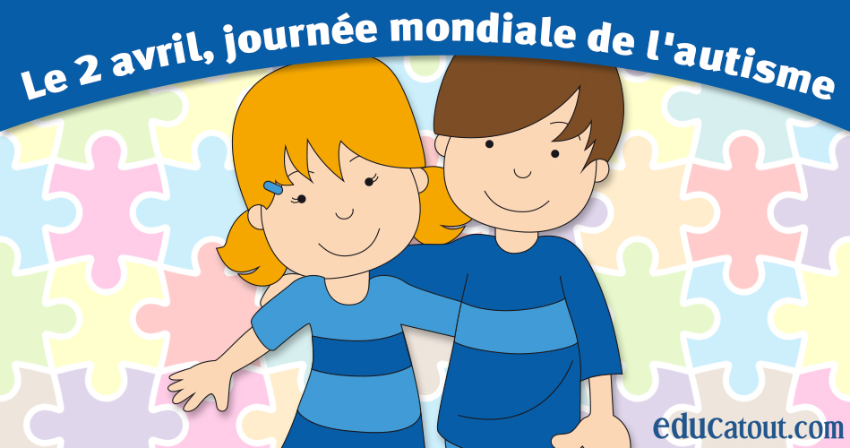

Slide 2
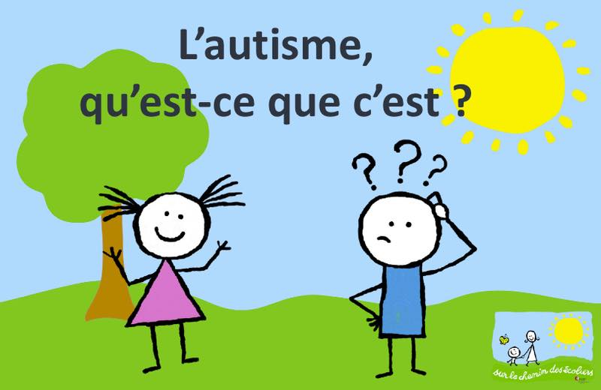

Slide 3
Selon l’OMS, l’autisme est un trouble envahissant du développement (TED), caractérisé
par un développement anormal ou déficient, manifesté avant l’âge de trois ans, avec une
perturbation caractéristique du fonctionnement dans chacun des trois domaines suivants :
interactions sociales réciproques, communication, comportements au caractère restreint et répétitif.
L’autisme est reconnu comme un handicap depuis 1996.
L’implication des parents dans le suivi permettrait à l’enfant de progresser plus rapidement..

Slide 4
AUTISME, TROUBLES ENVAHISSANTS DU DEVELOPPEMENT (TED), TROUBLES DU SPECTRE DE L’AUTISME (TSA), QUELLES DIFFERENCES?
La variété des termes utilisés pour parler d'autisme est en lien avec les différents systèmes de classification des troubles. Autisme, TED et TSA sont trois termes qui recouvrent actuellement un seul et même trouble. Etant donné la grande variabilité des symptômes existant parmi les personnes avec autisme, il a fallu introduire un terme couvrant tout le spectre.

Slide 5
LES SYMPTOMES
• Communication et interaction sociale : Les personnes autistes peuvent avoir des difficultés à comprendre le langage non verbal, comme les expressions faciales et le ton de la voix. Elles peuvent également avoir du mal à interagir avec les autres de manière réciproque, à former et à maintenir des relations, et à participer à des jeux imaginaires.
• Comportements répétitifs et intérêts restreints : Les personnes autistes peuvent présenter des comportements répétitifs, tels que des routines strictes, des intérêts obsessionnels pour des sujets spécifiques, et des mouvements répétitifs.
• Autres caractéristiques courantes : Les personnes autistes peuvent également présenter des hypersensibilités sensorielles, des difficultés de motricité fine et globale, et des troubles de l'alimentation et du sommeil.
Il est important de noter que l'autisme se manifeste de différentes manières chez chaque personne. Certaines personnes autistes peuvent être verbales, tandis que d'autres peuvent être non verbales. Certaines personnes autistes peuvent avoir une déficience intellectuelle, tandis que d'autres peuvent avoir une intelligence supérieure à la moyenne.

Slide 6
CAUSES
L'autisme n'est pas causé par un mauvais parentage ou un manque d'amour.
La cause exacte de l'autisme est inconnue, mais on pense qu'elle est due à une combinaison de facteurs génétiques et environnementaux.

Slide 7
DIAGNOSTIC
Le diagnostic de l'autisme est posé par une équipe pluridisciplinaire (pédopsychiatre, psychologue, orthophoniste).
Observations cliniques et des outils d'évaluation standardisés.
Un diagnostic précoce, idéalement avant 3 ans, permet une prise en charge adaptée et favorise le développement de l'enfant.

Slide 8
ACCOMPAGNEMENT DES
PERSONNES AUTISTES
Il n'existe pas de remède à l'autisme, mais de nombreuses interventions peuvent améliorer la qualité de vie des personnes autistes :
• Approches éducatives et comportementales (ABA, TEACCH) : visent à développer les compétences de communication, d'interaction sociale et d'autonomie.
• Orthophonie : travaille sur le langage, la communication et la parole.
• Ergothérapie : aide à développer la motricité fine et la coordination.
• Thérapies sensorielles : permettent de mieux gérer les hypersensibilités sensorielles.
L'accompagnement doit être individualisé en fonction des besoins spécifiques de chaque personne autiste.

Slide 9
FAVORISER L’INCLUSION
L'inclusion des personnes autistes dans la société est primordiale. Voici quelques points clés :
• Sensibilisation : Former les professionnels de l'éducation, de la santé et du grand public à l'autisme pour une meilleure compréhension.
• Accessibilité : Adapter les environnements (écoles, lieux publics) pour répondre aux besoins sensoriels des personnes autistes.
• Intégration scolaire : Mettre en place des accompagnements individualisés pour favoriser la réussite scolaire des enfants autistes.
• Emploi : Soutenir l'inclusion professionnelle des personnes autistes en adaptant les environnements de travail et en valorisant leurs compétences spécifiques.
L'autisme fait partie de la neurodiversité. En comprenant mieux ce trouble et en favorisant l'inclusion, nous pouvons créer une société plus inclusive et bienveillante pour tous.

Slide 10

MERCI POR VOTRE ATTENTION
MAYA NASSAR
INFIRMIERE SCOLAIRE

